Slide 1
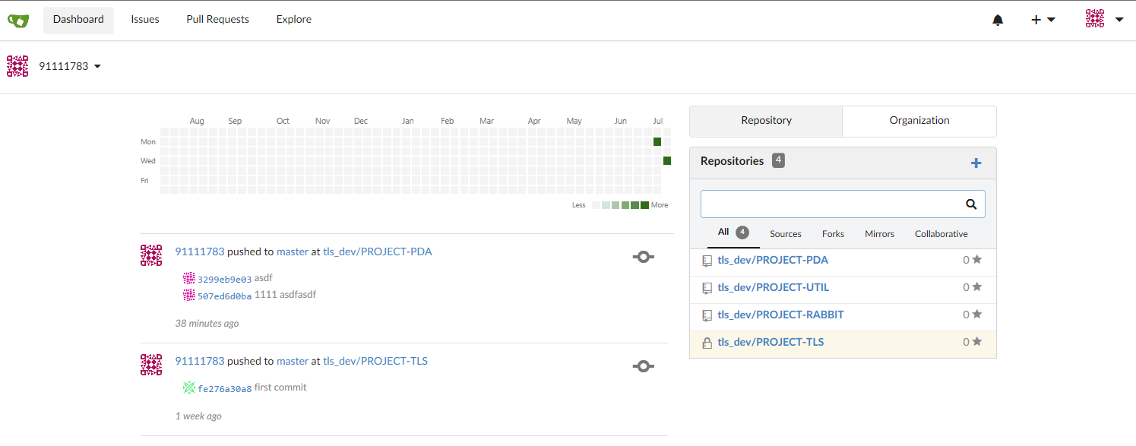
접근 가능한 레파지토리 목록에서 이클립스 설정할 레파지토리 클릭
* Util 레파지토리는 서로공유가 필요한 SW나 기타등등 공유용입니다.

Slide 2
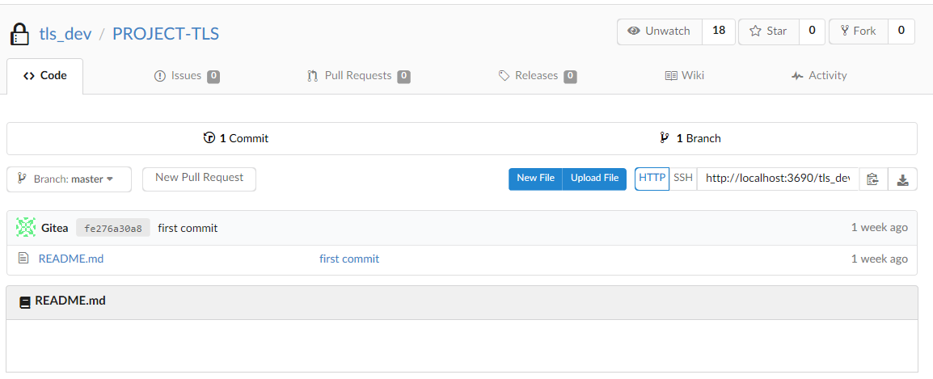
연결정보 복사 하신 후 이클립스에서 연결하시면 됩니다.
Localhost 를 10.232.177.132 로 변경하셔야 됩니다.
이클립스에서 gitea 사용법은 아래 사이트 참조
간략 : https://swhcoding.com/blog/2019/02/01/eclipse-git-plugin/
상세 :
https://support.cloudz.co.kr/support/solutions/articles/42000042560-%EC%86%8C%EC%8A%A4-%EC%A0%80%EC%9E%A5%EC%86%8C-%EC%82%AC%EC%9A%A9#id-%EC%86%8C%EC%8A%A4%EC%A0%80%EC%9E%A5%EC%86%8C%EC%82%AC%EC%9A%A9-Eclipse%EC%97%90%EC%84%9CGit%ED%99%9C%EC%9A%A9

